Slide 1
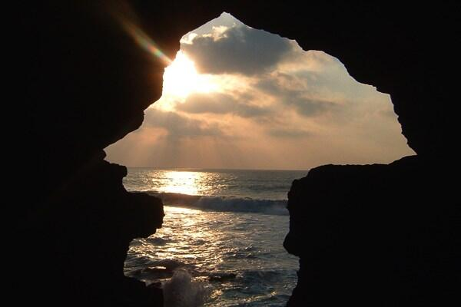
مغارة هرقل
من:ملك خطاب

Slide 2
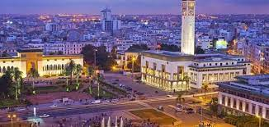
تاريخ مغارة هرقل
تعد مغارة هرقل في مدينة طنجة (شمالي المغرب) من اكبر المغارات بالقارة الأفريقية و اكتشفت عام 1096 ميلادية وتحولت إلى مقصد سياحي يبحث فيها البعض عن رهبة الأساطير والتمتع بالتقاء أمواج البحر المتوسط مع تيارات المحيط الأطلسي

Slide 3
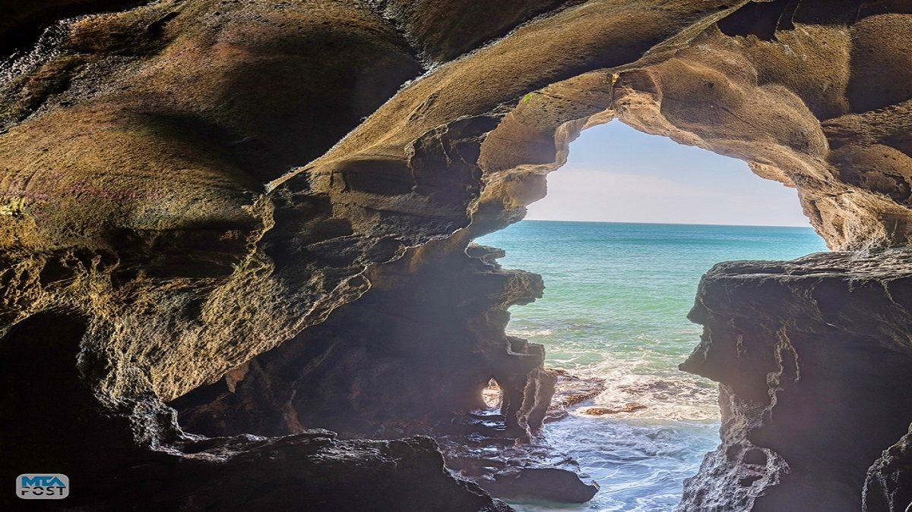
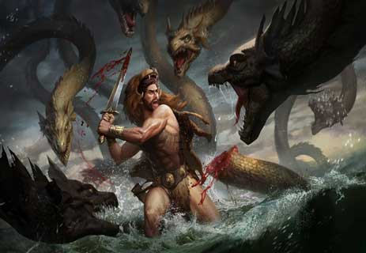
سبب التسمية (قصة هرقل)
نسج حول المغارة كثير من الأساطير، التي يعود معظمها إلى الثقافة الإغريقية منها ما يقول إن هرقل كان سجينا في الكهف، فحاول ذات يوم الخروج منه وضرب الحائط، فأحدث به ثقبا كبيرا أصبح يشبه إلى حد كبير خريطة إفريقيا ومن أثر الضربة انفصلت القارتين الإفريقية والأوروبية.
Notes:
نسج

Slide 4
الأهمية الاقتصادية لمغارة هرقل
…مغارة هرقل هي نافذة طنجة التي تستهوي الملوك والمشاهير
مغارة "هرقل" عرفت زيارات العديد من الشخصيات السياسية والفنية من مختلف بلدان العالم، أبرزهم رئيس الوزراء الإسباني السابق خوسيه رودريغيث ثاباتيرو(Rodriguez Zapatero)، ووزير خارجيته ميغيل أنخيل موراتينوس(Miguel Angel Moratinos)، وقبلهما زار المكان الكاتب الأميركي الشهير بول بولز(Paul Bowles) والملك سلمان بن عبد العزيز.
"

Slide 5
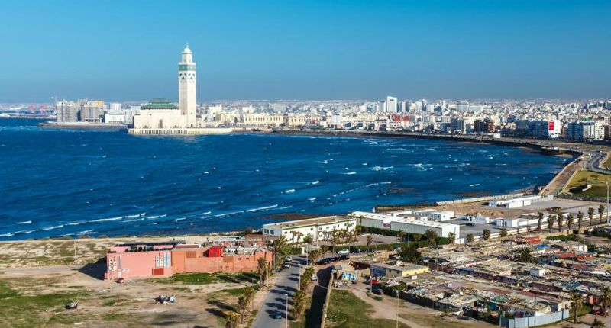
تعد مغارة هرقل مهمة اقتصاديا للمغرب لأنها تستقطب أعدادا
كبيرة من السياح العرب و الغرب فحولها العديد من الفنادق والمطاعم
السياحية

